Slide 1



TIẾT 2 – CHỦ ĐỀ 5

Slide 2
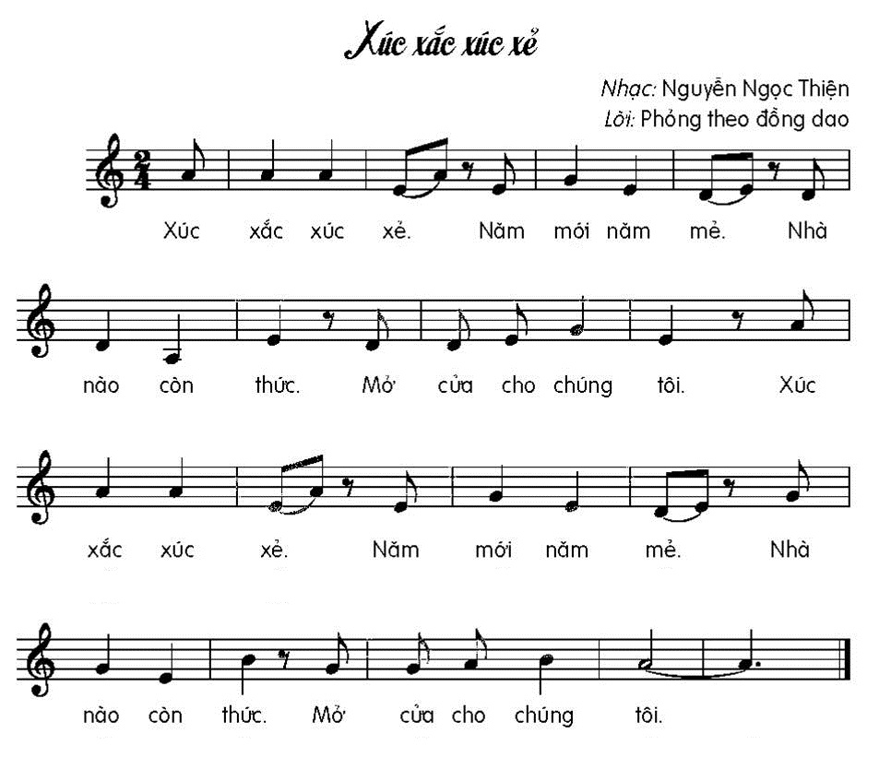
Nghe hát mẫu

Slide 3
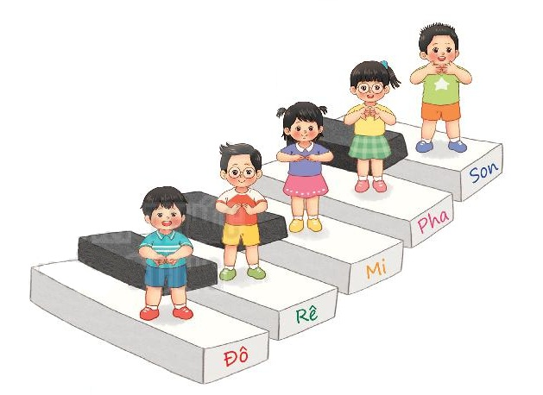

Slide 4

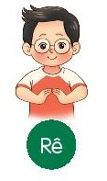

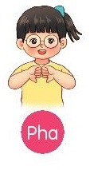
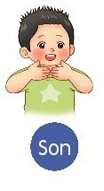

Đọc nhạc
NHỮNG NGƯỜI BẠN CỦA ĐÔ – RÊ - MI

Slide 5
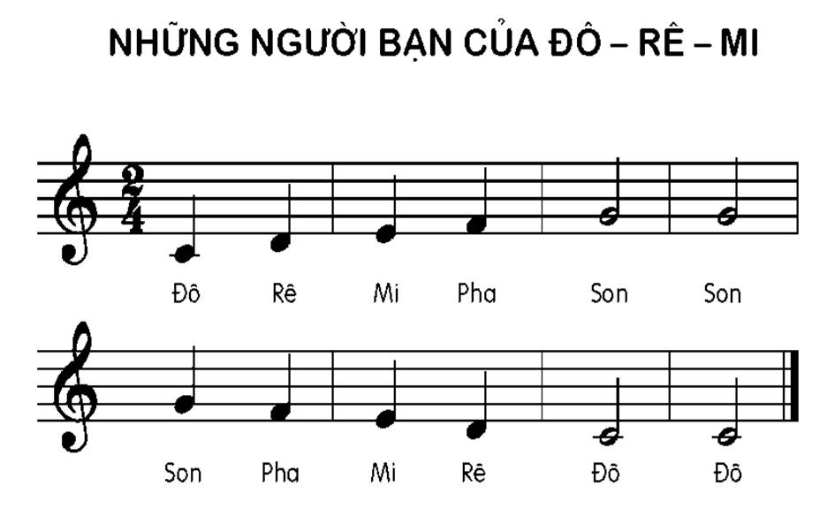
Nghe giai điệu
Nghe đọc mẫu

Slide 6
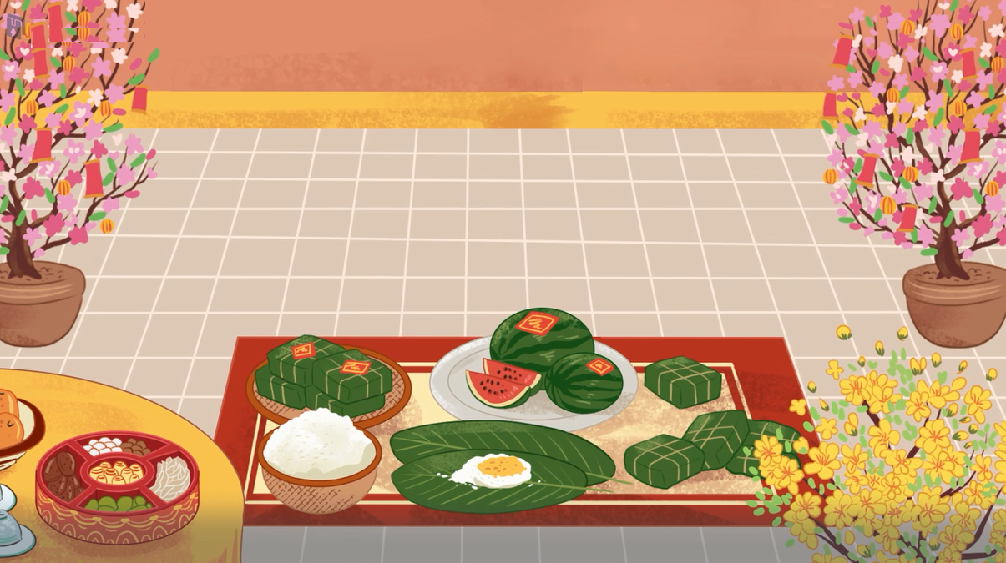
Tiết 2
Ôn tập bài hát:
XÚC XẮC XÚC XẺ
Đọc nhạc:
NHỮNG NGƯỜI BẠN CỦA ĐÔ-RÊ-MI

